Slide 1
LỚP
ĐẠI SỐ VÀ GIẢI TÍCH
11
Bài 1. PHƯƠNG PHÁP QUY NẠP TOÁN HỌC
I
PHƯƠNG PHÁP QUY NẠP TOÁN HỌC
II
VÍ DỤ
III
BÀI TẬP
IV
LUYỆN TẬP

Slide 2
I
PHƯƠNG PHÁP QUY NẠP TOÁN HỌC
VÍ DỤ MỞ ĐẦU
$\text{•}$ Xét hai mệnh đề chứa biến: $P\left(n\right): "3^{n}<n+100"$ và $Q\left(n\right): "2^{n}>n"$
a, Với $n=1 ; 2 ; 3 ; 4 ; 5$ thì $P\left(n\right) ; Q\left(n\right)$ đúng hay sai?
b, Với mọi $n∈N^{∗}$ thì $P\left(n\right) ; Q\left(n\right)$ đúng hay sai ?
Notes:
Note: hiệu ứng xuất hiện…

Slide 3
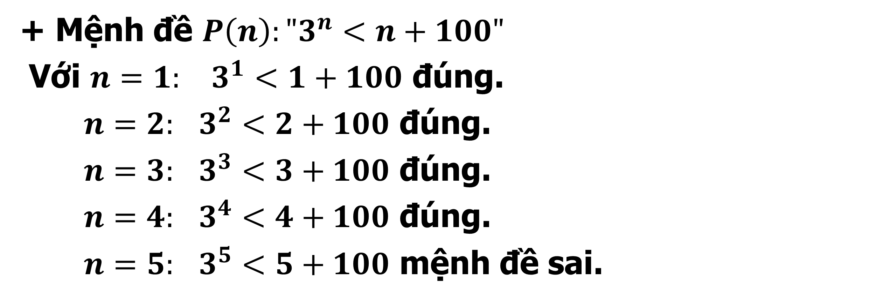
I
PHƯƠNG PHÁP QUY NẠP TOÁN HỌC
VÍ DỤ MỞ ĐẦU
Xét hai mệnh đề chứa biến: $P\left(n\right): "3^{n}<n+100"$ và $Q\left(n\right): "2^{n}>n"$
a, Với $n=1 ; 2 ; 3 ; 4 ; 5$ thì $P\left(n\right) ; Q\left(n\right)$ đúng hay sai?
Lời giải:
+ Mệnh đề $P\left(n\right):"3^{n}<n+100"$
Với $n=1: 3^{1}<1+100$ đúng.
$n=2: 3^{2}<2+100$ đúng.
$n=3: 3^{3}<3+100$ đúng.
$n=4: 3^{4}<4+100$ đúng.
$n=5: 3^{5}<5+100$ mệnh đề sai.
Notes:
Note: hiệu ứng xuất hiện…

Slide 4
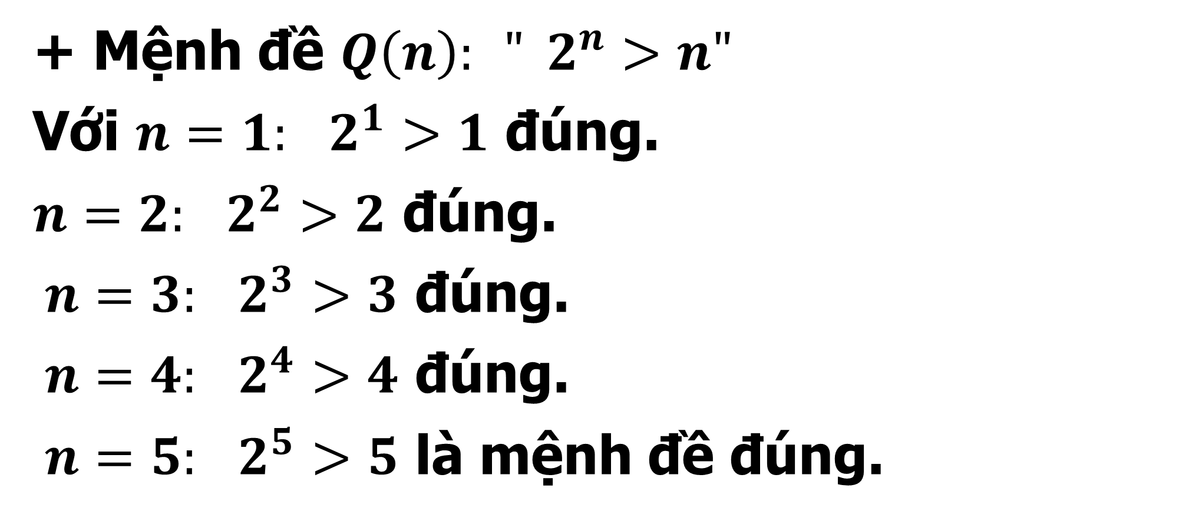
I
PHƯƠNG PHÁP QUY NẠP TOÁN HỌC
VÍ DỤ MỞ ĐẦU
Xét hai mệnh đề chứa biến: $P\left(n\right): "3^{n}<n+100"$ và $Q\left(n\right): "2^{n}>n"$
a, Với $n=1 ; 2 ; 3 ; 4 ; 5$ thì $P\left(n\right) ; Q\left(n\right)$ đúng hay sai?
Lời giải:
+ Mệnh đề $Q\left(n\right): " 2^{n}>n"$
Với $n=1: 2^{1}>1$ đúng.
$n=2: 2^{2}>2$ đúng.
$n=3: 2^{3}>3$ đúng.
$n=4: 2^{4}>4$ đúng.
$n=5: 2^{5}>5$ là mệnh đề đúng.
Notes:
Note: hiệu ứng xuất hiện…

Slide 5
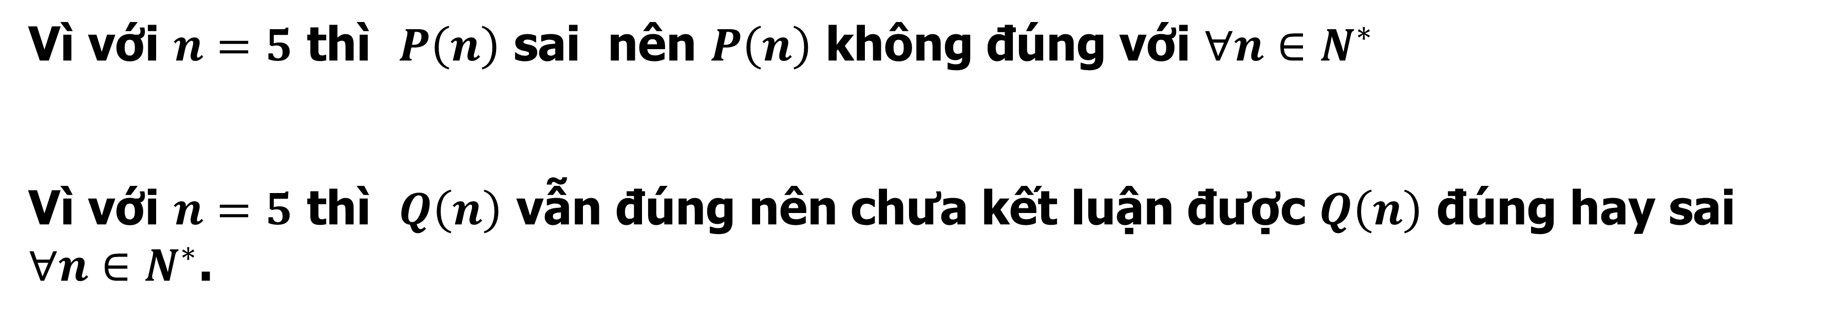
I
PHƯƠNG PHÁP QUY NẠP TOÁN HỌC
VÍ DỤ MỞ ĐẦU
Xét hai mệnh đề chứa biến: $P\left(n\right): "3^{n}<n+100"$ và $Q\left(n\right): "2^{n}>n"$
b, Với mọi $n∈N^{∗}$ thì $P\left(n\right) ; Q\left(n\right)$ đúng hay sai ?
Lời giải:
Vì với $n=5$ thì $P\left(n\right)$ sai nên $P\left(n\right)$ không đúng với $∀n∈N^{∗}$
Vì với $n=5$ thì $Q\left(n\right)$ vẫn đúng nên chưa kết luận được $Q\left(n\right)$ đúng hay sai $∀n∈N^{∗}$.
Notes:
Note: hiệu ứng xuất hiện…

Slide 6

I
PHƯƠNG PHÁP QUY NẠP TOÁN HỌC
ĐỊNH NGHĨA
Xét mệnh đề $P(n)$ phụ thuộc vào số tự nhiên $n$. Để chứng minh mệnh đề $P(n)$ đúng với mọi $n∈ℕ^{∗}$ thì ta thực hiện theo các bước sau:
Bước 1: Kiểm tra $P\left(n\right)$ đúng với $n=1$.
Bước 2: Giả sử $P\left(n\right)$ đúng khi $n=k$, $\left(k≥1\right)$ (xem đây là giả thiết để chứng minh bước 3).
Bước 3: Ta cần chứng minh $P\left(n\right)$ đúng khi $n=k+1$ (bước này quan trọng và khó nhất) .
Bước 4: Theo nguyên lý quy nạp toán học, ta kết luận rằng $P\left(n\right)$ đúng với mọi $n∈ℕ^{∗}$.
Notes:
Note: hiệu ứng xuất hiện…

Slide 7

I
PHƯƠNG PHÁP QUY NẠP TOÁN HỌC
CHÚ Ý
Xét mệnh đề $P(n)$ phụ thuộc vào số tự nhiên $n$. Để chứng minh mệnh đề $P(n)$ đúng với mọi $n≥p$ ($p$ là số tự nhiên cho trước) thì ta thực hiện theo các bước:
Bước 1: Kiểm tra $P\left(n\right)$ đúng với $n=p$.
Bước 2: Giả sử $P\left(n\right)$ đúng khi $n=k$, $\left(k≥p\right)$ (xem đây là giả thiết để chứng minh bước 3).
Bước 3: Ta cần chứng minh $P\left(n\right)$ đúng khi $n=k+1$ (bước này quan trọng và khó nhất) .
Bước 4: Theo nguyên lý quy nạp toán học, ta kết luận rằng $P\left(n\right)$ đúng với mọi $n≥p$.
Notes:
Note: hiệu ứng xuất hiện…

Slide 8

II
VÍ DỤ
Ví dụ 1
Chứng minh với mọi $n∈ℕ^{∗}$, ta luôn có: $1+2+3+…+n=\frac{n\left(n+1\right)}{2}$.
Bài giải
⬥ Với $n=1$ ta có $VT=1,VP=\frac{1\left(1+1\right)}{2}=1$. Suy ra, đẳng thức đã cho đúng với $n=1$.
⬥ Giả sử đẳng thức đã cho đúng với $n=k\left( k≥1\right)$ tức là: $1+2+3+...+k=\frac{k\left(k+1\right)}{2} \left(1\right)$.
⬥ Ta cần chứng minh đẳng thức đã cho đúng với $n=k+1$ tức là:
$1+2+3+...+k+\left(k+1\right)=\frac{\left(k+1\right)\left(k+2\right)}{2} \left(2\right)$.
Thật vậy: $VT_{\left(2\right)}=\left(1+2+3+...+k\right)+\left(k+1\right)=\frac{k\left(k+1\right)}{2}+\left(k+1\right)$ ( Do đẳng thức $\left(1\right)$)
$=\left(k+1\right)\left(\frac{k}{2}+1\right)=\frac{\left(k+1\right)\left(k+2\right)}{2}=VP_{\left(2\right)}$
⬥ Vậy đẳng thức đã cho đúng với mọi $n∈ℕ^{∗}$.
Notes:
Note: hiệu ứng xuất hiện…

Slide 9

II
VÍ DỤ
Ví dụ 2
Chứng minh rằng với mọi $n∈ℕ^{∗}$thì $n^{3}+2n$ chia hết cho 3.
Bài giải
Đặt $P\left(n\right)=n^{3}+2n$.
⬥ Khi $n=1$, ta có $P\left(1\right)=3⋮3$. Suy ra mệnh đề đúng với $n=1$.
⬥ Giả sử mệnh đề đúng với $n=k≥1$, tức là: $P\left(k\right)=\left(k^{3}+2k\right) ⋮ 3$
⬥ Ta cần chứng minh mệnh đề đúng với $n=k+1$, tức là chứng minh:
$P\left(k+1\right)=\left[{\left(k+1\right)}^{3}+2.\left(k+1\right)\right]⋮3$.
Thật vậy: $P\left(k+1\right)=k^{3}+3k^{2}+3k+1+2k+2=k^{3}+3k^{2}+5k+3$
$$=\left(k^{3}+2k\right)+3\left(k^{2}+k+1\right)=P\left(k\right)+3\left(k^{2}+k+1\right)$$
Mà $P\left(k\right)⋮3$ và $3\left(k^{2}+k+1\right)⋮3$ nên $P\left(k+1\right)⋮3$
$⇒$ mệnh đề đúng khi $n=k+1$.
⬥ Vậy theo nguyên lý quy nạp toán học ta có mệnh đề đúng với mọi $n∈ℕ^{∗}$.
Notes:
Note: hiệu ứng xuất hiện…

Slide 10
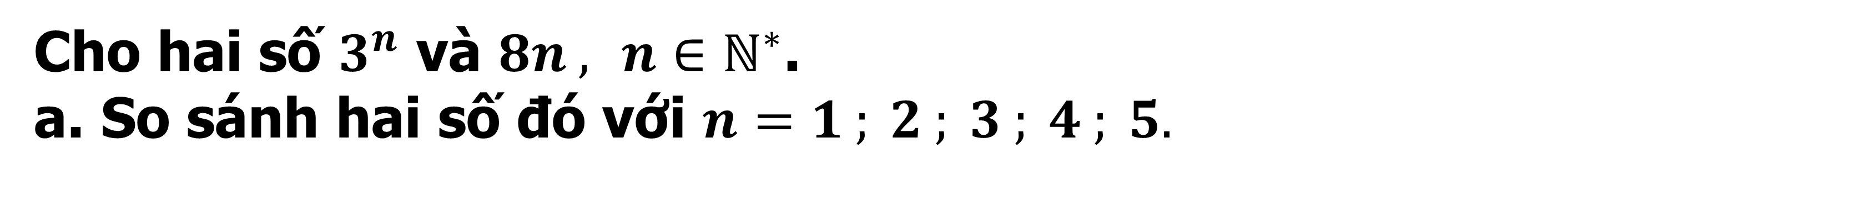
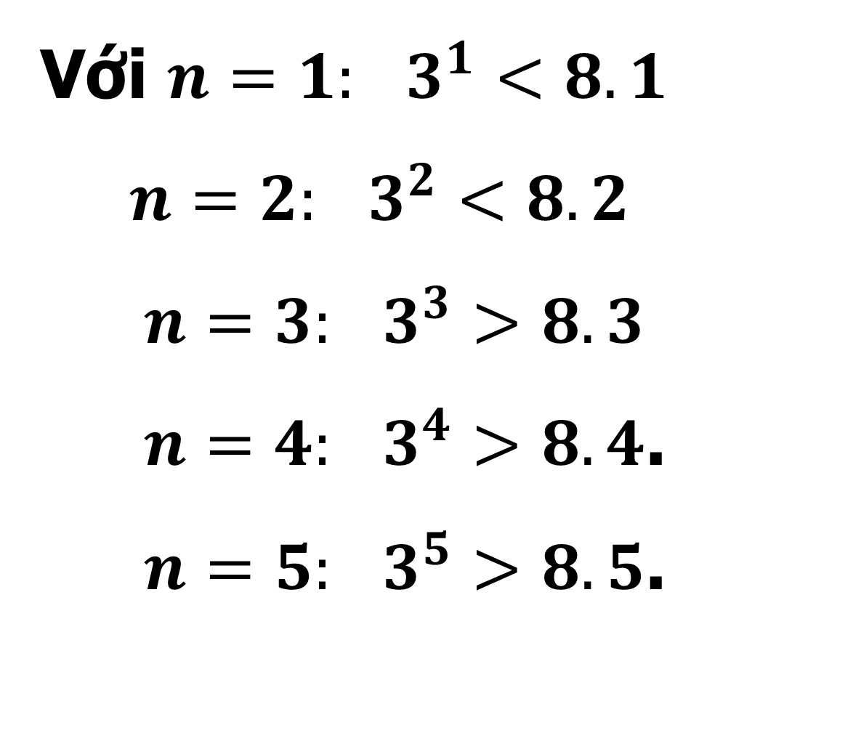
II
VÍ DỤ
Ví dụ 3
Cho hai số $3^{n}$ và $8n , n∈ℕ^{∗}$.
a. So sánh hai số đó với $n=1 ; 2 ; 3 ; 4 ; 5.$
Bài giải
Với $n=1: 3^{1}<8.1$
$$n=2: 3^{2}<8.2$$
$$n=3: 3^{3}>8.3$$
$n=4: 3^{4}>8.4$.
$n=5: 3^{5}>8.5$.
Notes:
Note: hiệu ứng xuất hiện…

Slide 11
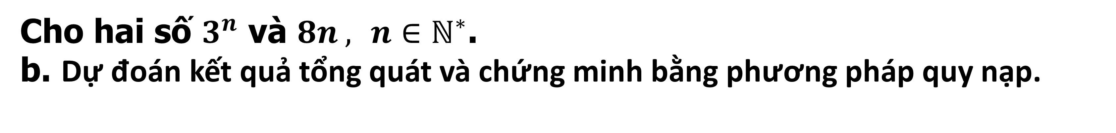
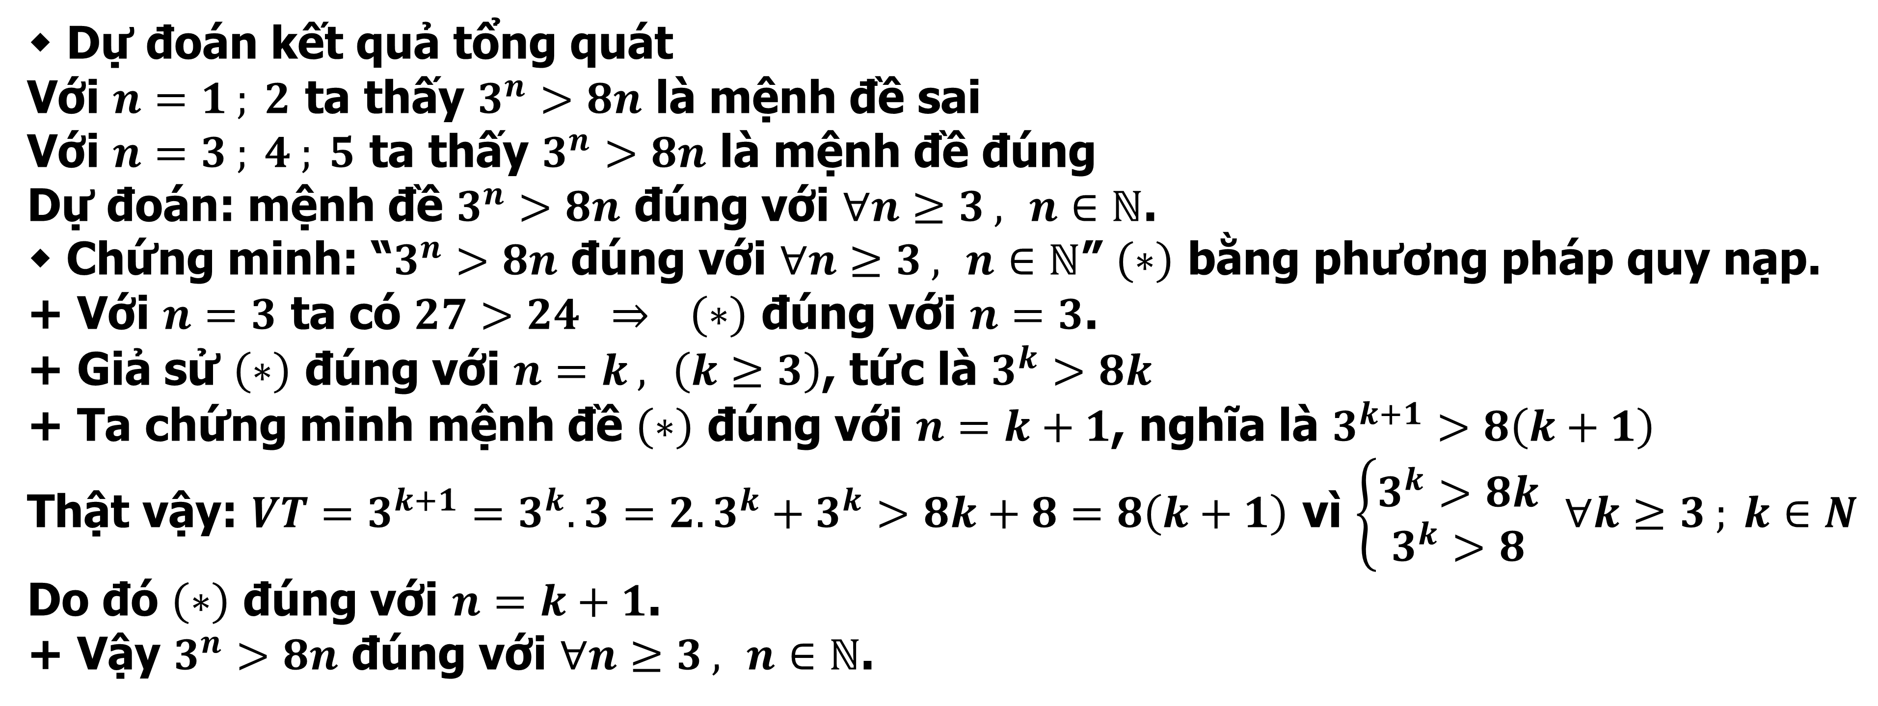
II
VÍ DỤ
Ví dụ 3
Cho hai số $3^{n}$ và $8n , n∈ℕ^{∗}$.
b. Dự đoán kết quả tổng quát và chứng minh bằng phương pháp quy nạp.
Bài giải
⬥ Dự đoán kết quả tổng quát
Với $n=1 ; 2$ ta thấy $3^{n}>8n$ là mệnh đề sai
Với $n=3 ; 4 ; 5$ ta thấy $3^{n}>8n$ là mệnh đề đúng
Dự đoán: mệnh đề $3^{n}>8n$ đúng với $∀n≥3 , n∈ℕ$.
⬥ Chứng minh: “$3^{n}>8n$ đúng với $∀n≥3 , n∈ℕ$” $\left(∗\right)$ bằng phương pháp quy nạp.
+ Với $n=3$ ta có $27>24 ⇒ \left(∗\right)$ đúng với $n=3$.
+ Giả sử $\left(∗\right)$ đúng với $n=k , \left(k≥3\right)$, tức là $3^{k}>8k$
+ Ta chứng minh mệnh đề $\left(∗\right)$ đúng với $n=k+1$, nghĩa là $3^{k+1}>8\left(k+1\right)$
Thật vậy: $VT=3^{k+1}=3^{k}.3={2.3}^{k}+3^{k}>8k+8=8\left(k+1\right)$ vì $\left\{\begin{aligned}3^{k}>8k \\ 3^{k}>8\end{aligned}\right. ∀k≥3 ; k∈N$
Do đó $\left(∗\right)$ đúng với $n=k+1$.
+ Vậy $3^{n}>8n$ đúng với $∀n≥3 , n∈ℕ$.
Notes:
Note: hiệu ứng xuất hiện…

Slide 12
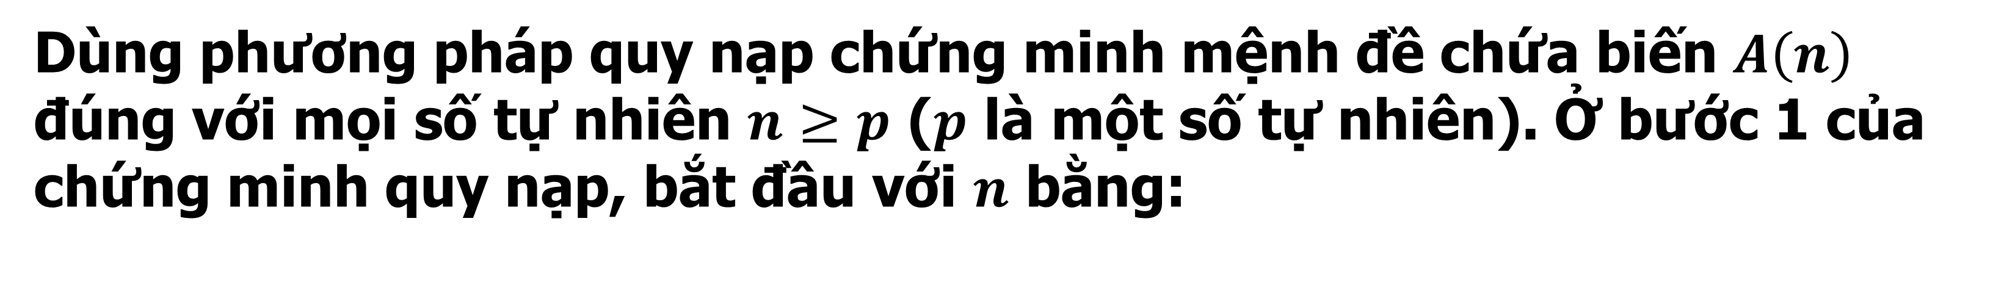




III
BÀI TẬP
Câu 1
Dùng phương pháp quy nạp chứng minh mệnh đề chứa biến $A\left(n\right)$ đúng với mọi số tự nhiên $n≥p$ ($p$ là một số tự nhiên). Ở bước 1 của chứng minh quy nạp, bắt đầu với $n$ bằng:
A
B
C
D
A
$$n=p$$
$$n=1$$
$$n≥p$$
$$n>p$$
Bài giải
Để chứng minh mệnh đề chứa biến $A\left(n\right)$ đúng với mọi số tự nhiên $n≥p , p∈ℕ$.
Ở bước 1 của chứng minh quy nạp, ta kiểm tra $A\left(n\right)$ đúng với $n=p$.

Slide 13
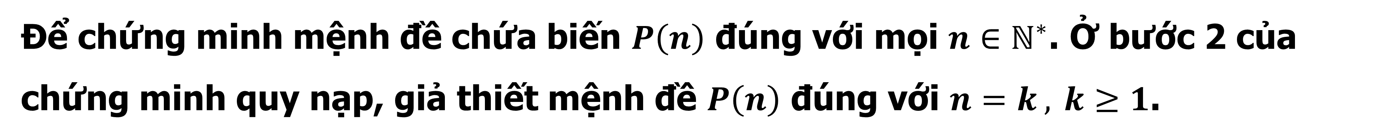
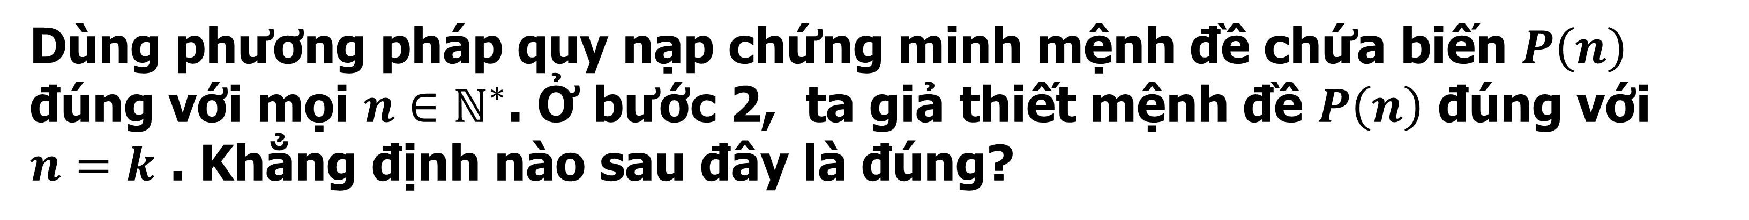
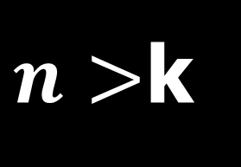
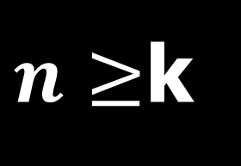

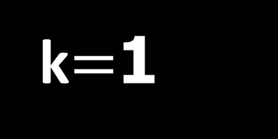
III
BÀI TẬP
Câu 2
Dùng phương pháp quy nạp chứng minh mệnh đề chứa biến $P\left(n\right)$ đúng với mọi $n∈ℕ^{∗}$. Ở bước 2, ta giả thiết mệnh đề $P\left(n\right)$ đúng với $n=k$ . Khẳng định nào sau đây là đúng?
B
C
D
A
B
k$=$1
$$k≥1$$
$n≥$k
$n>$k
Bài giải
Để chứng minh mệnh đề chứa biến $P\left(n\right)$ đúng với mọi $n∈ℕ^{∗}$. Ở bước 2 của chứng minh quy nạp, giả thiết mệnh đề $P\left(n\right)$ đúng với $n=k , k≥1$.

Slide 14
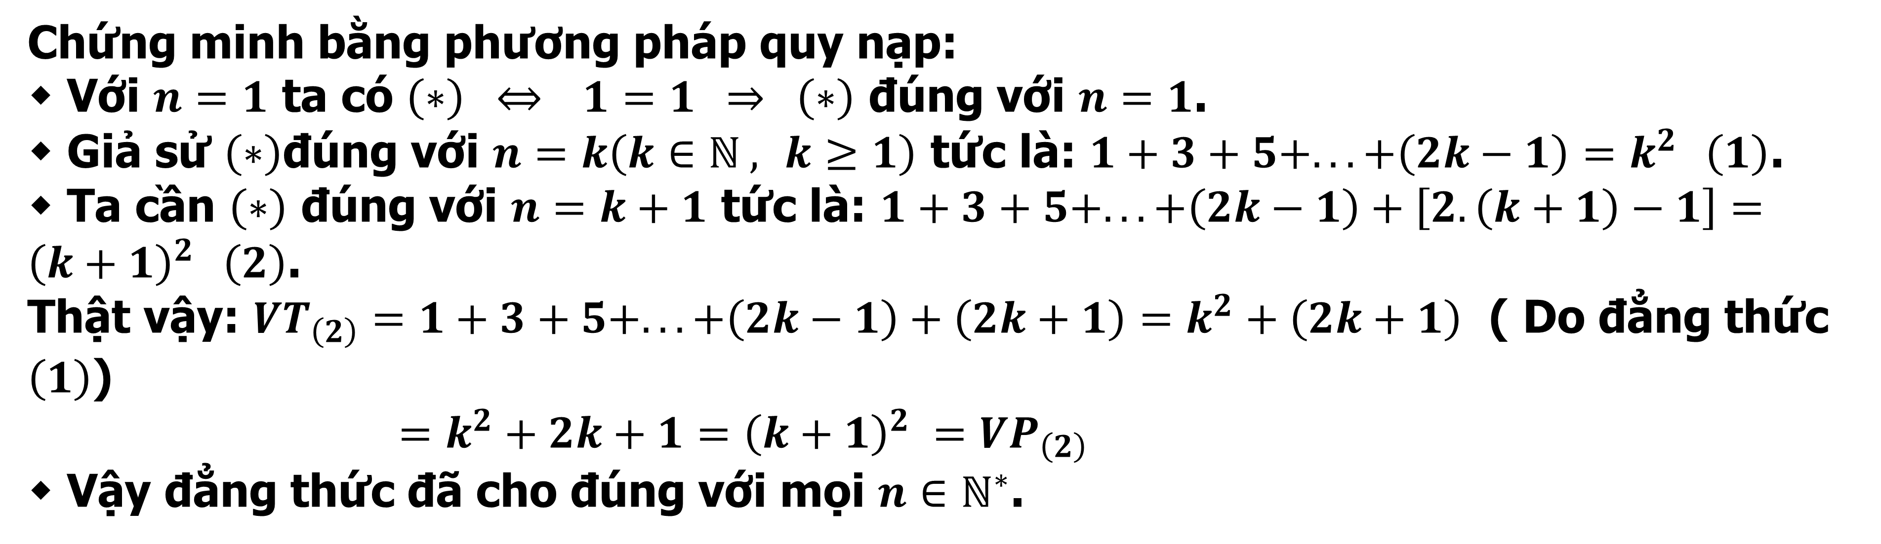



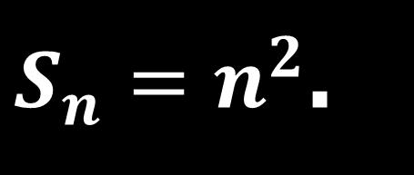
III
BÀI TẬP
Câu 3
Cho $S_{n}=1+3+5+...+\left(2n−1\right)$ với $n∈ℕ^{∗}.$ Mệnh đề nào sau đây đúng?
A
B
C
A
D
$S_{n}=n^{2}$.
$$S_{n}=n^{}$$
$$S_{n}={n(n+1)}^{}$$
$n≥$k
Bài giải
Chứng minh bằng phương pháp quy nạp:
⬥ Với $n=1$ ta có $\left(∗\right) ⇔ 1=1 ⇒ \left(∗\right)$ đúng với $n=1$.
⬥ Giả sử $\left(∗\right)$đúng với $n=k\left(k∈ℕ , k≥1\right)$ tức là: $1+3+5+...+\left(2k−1\right)=k^{2} \left(1\right)$.
⬥ Ta cần $\left(∗\right)$ đúng với $n=k+1$ tức là: $1+3+5+...+\left(2k−1\right)+\left[2.\left(k+1\right)−1\right]={\left(k+1\right)}^{2} \left(2\right)$.
Thật vậy: $VT_{\left(2\right)}=1+3+5+...+\left(2k−1\right)+\left(2k+1\right)=k^{2}+\left(2k+1\right)$ ( Do đẳng thức $\left(1\right)$)
$=k^{2}+2k+1={\left(k+1\right)}^{2} =VP_{\left(2\right)}$
⬥ Vậy đẳng thức đã cho đúng với mọi $n∈ℕ^{∗}$.

Slide 15

Phương pháp quy nạp toán học
Xét mệnh đề $P(n)$ phụ thuộc vào số tự nhiên $n$. Để chứng minh mệnh đề $P(n)$ đúng với mọi $n∈ℕ^{∗}$ thì ta thực hiện theo các bước sau:
Bước 1: Kiểm tra $P\left(n\right)$ đúng với $n=1$.
Bước 2: Giả sử $P\left(n\right)$ đúng khi $n=k$, $\left(k≥1\right)$ (xem đây là giả thiết để chứng minh bước 3).
Bước 3: Ta cần chứng minh $P\left(n\right)$ đúng khi $n=k+1$ (bước này quan trọng và khó nhất) .
Bước 4: Theo nguyên lý quy nạp toán học, ta kết luận rằng $P\left(n\right)$ đúng$∀n∈ℕ^{∗}$.
Notes:
Note: hiệu ứng xuất hiện…

Slide 16
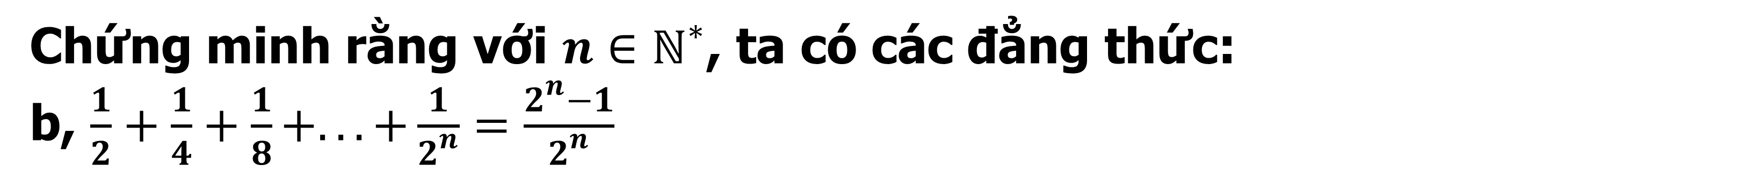
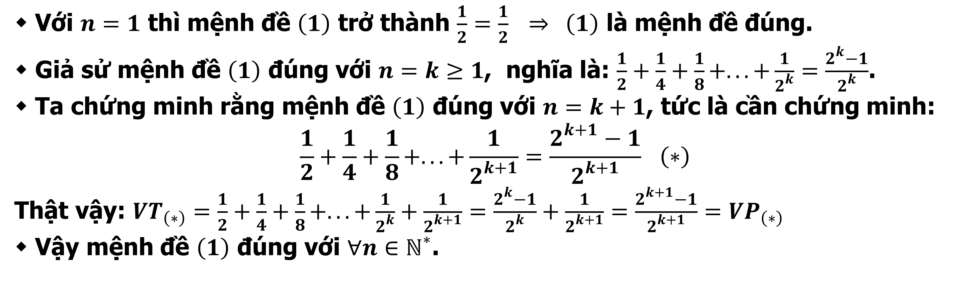
IV
LUYỆN TẬP (TIẾT 2)
Bài 1/82
Chứng minh rằng với $n∈ℕ^{∗}$, ta có các đẳng thức:
b, $\frac{1}{2}+\frac{1}{4}+\frac{1}{8}+...+\frac{1}{2^{n}}=\frac{2^{n}−1}{2^{n}}$
Bài giải
⬥ Với $n=1$ thì mệnh đề $\left(1\right)$ trở thành $\frac{1}{2}=\frac{1}{2} ⇒ \left(1\right)$ là mệnh đề đúng.
⬥ Giả sử mệnh đề $\left(1\right)$ đúng với $n=k≥1$, nghĩa là: $\frac{1}{2}+\frac{1}{4}+\frac{1}{8}+...+\frac{1}{2^{k}}=\frac{2^{k}−1}{2^{k}}$.
⬥ Ta chứng minh rằng mệnh đề $\left(1\right)$ đúng với $n=k+1$, tức là cần chứng minh:
$$\frac{1}{2}+\frac{1}{4}+\frac{1}{8}+...+\frac{1}{2^{k+1}}=\frac{2^{k+1}−1}{2^{k+1}} \left(∗\right)$$
Thật vậy: $VT_{\left(∗\right)}=\frac{1}{2}+\frac{1}{4}+\frac{1}{8}+...+\frac{1}{2^{k}}+\frac{1}{2^{k+1}}=\frac{2^{k}−1}{2^{k}}+\frac{1}{2^{k+1}}=\frac{2^{k+1}−1}{2^{k+1}}=VP_{\left(∗\right)}$
⬥ Vậy mệnh đề $\left(1\right)$ đúng với $∀n∈ℕ^{∗}$.

Slide 17
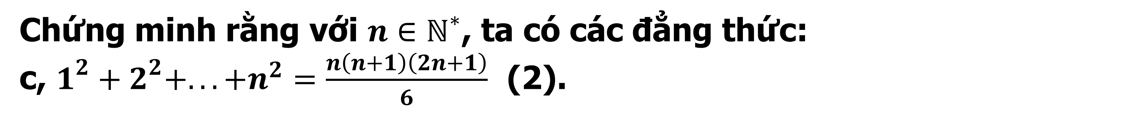

IV
LUYỆN TẬP (TIẾT 2)
Bài 1/82
Chứng minh rằng với $n∈ℕ^{∗}$, ta có các đẳng thức:
c, $1^{2}+2^{2}+...+n^{2}=\frac{n\left(n+1\right)\left(2n+1\right)}{6}$ (2).
Bài giải
⬥ Với $n=1$ thì mệnh đề $\left(2\right)$ trở thành $1=1 ⇒ \left(2\right)$ là mệnh đề đúng.
⬥ Giả sử mệnh đề $\left(2\right)$ đúng với $n=k≥1$, nghĩa là: $1^{2}+2^{2}+...+k^{2}=\frac{k\left(k+1\right)\left(2k+1\right)}{6}$.
⬥ Ta chứng minh rằng mệnh đề $\left(2\right)$ đúng với $n=k+1$, tức là cần chứng minh:
$$1^{2}+2^{2}+...+{\left(k+1\right)}^{2}=\frac{\left(k+1\right)\left(k+1+1\right)\left[2\left(k+1\right)+1\right]}{6}=\frac{\left(k+1\right)\left(k+2\right)\left(2k+3\right)}{6} \left(∗\right)$$
Thật vậy: $VT_{\left(∗\right)}=1^{2}+2^{2}+...+k^{2}+{\left(k+1\right)}^{2}=\frac{k\left(k+1\right)\left(2k+1\right)}{6}+{\left(k+1\right)}^{2}$
$$=\frac{\left(k+1\right)\left[k\left(2k+1\right)+6\left(k+1\right)\right]}{6}=\frac{\left(k+1\right)\left(2k^{2}+7k+6\right)}{6}=\frac{\left(k+1\right)\left(k+2\right)\left(2k+3\right)}{6}=VP_{\left(∗\right)}$$
⬥ Vậy mệnh đề $\left(2\right)$ đúng với $∀n∈ℕ^{∗}$.

Slide 18
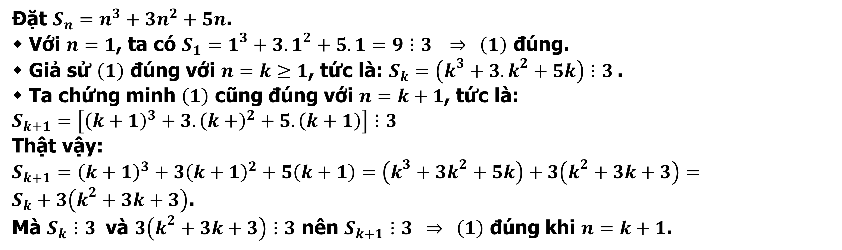
IV
LUYỆN TẬP (TIẾT 2)
Bài 2/82
Chứng minh rằng với $n∈ℕ^{∗}$, ta có:
a, $n^{3}+3n^{2}+5n$ chia hết cho 3.
Bài giải
Đặt $S_{n}=n^{3}+3n^{2}+5n$.
⬥ Với $n=1$, ta có $S_{1}=1^{3}+{3.1}^{2}+5.1=9⋮3 ⇒ \left(1\right)$ đúng.
⬥ Giả sử $\left(1\right)$ đúng với $n=k≥1$, tức là: $S_{k}=\left(k^{3}+3.k^{2}+5k\right)⋮3$.
⬥ Ta chứng minh $\left(1\right)$ cũng đúng với $n=k+1$, tức là: $S_{k+1}=\left[{\left(k+1\right)}^{3}+3.{\left(k+\right)}^{2}+5.\left(k+1\right)\right]⋮3$
Thật vậy:
$S_{k+1}={\left(k+1\right)}^{3}+3{\left(k+1\right)}^{2}+5\left(k+1\right)=\left(k^{3}+3k^{2}+5k\right)+3\left(k^{2}+3k+3\right)=S_{k}+3\left(k^{2}+3k+3\right)$.
Mà $S_{k}⋮3$ và $3\left(k^{2}+3k+3\right)⋮3$ nên $S_{k+1}⋮3 ⇒ \left(1\right)$ đúng khi $n=k+1$.

Slide 19
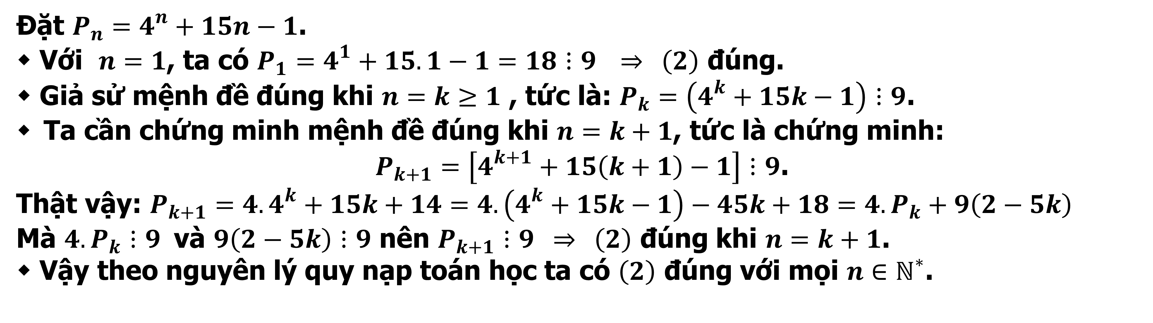
IV
LUYỆN TẬP (TIẾT 2)
Bài 2/82
Chứng minh rằng với $n∈ℕ^{∗}$, ta có:
b, $\left(4^{n}+15n−1\right)⋮9 \left(2\right)$.
Bài giải
Đặt $P_{n}=4^{n}+15n−1$.
⬥ Với $n=1$, ta có $P_{1}=4^{1}+15.1−1=18⋮9 ⇒ \left(2\right)$ đúng.
⬥ Giả sử mệnh đề đúng khi $n=k≥1$ , tức là: $P_{k}=\left(4^{k}+15k−1\right)⋮9$.
Ta cần chứng minh mệnh đề đúng khi $n=k+1$, tức là chứng minh:
$P_{k+1}=\left[4^{k+1}+15\left(k+1\right)−1\right]⋮9$.
Thật vậy: $P_{k+1}={4.4}^{k}+15k+14=4.\left(4^{k}+15k−1\right)−45k+18=4.P_{k}+9\left(2−5k\right)$
Mà $4.P_{k}⋮9$ và $9\left(2−5k\right)⋮9$ nên $P_{k+1}⋮9 ⇒ \left(2\right)$ đúng khi $n=k+1$.
⬥ Vậy theo nguyên lý quy nạp toán học ta có $\left(2\right)$ đúng với mọi $n∈ℕ^{∗}$.

Slide 20
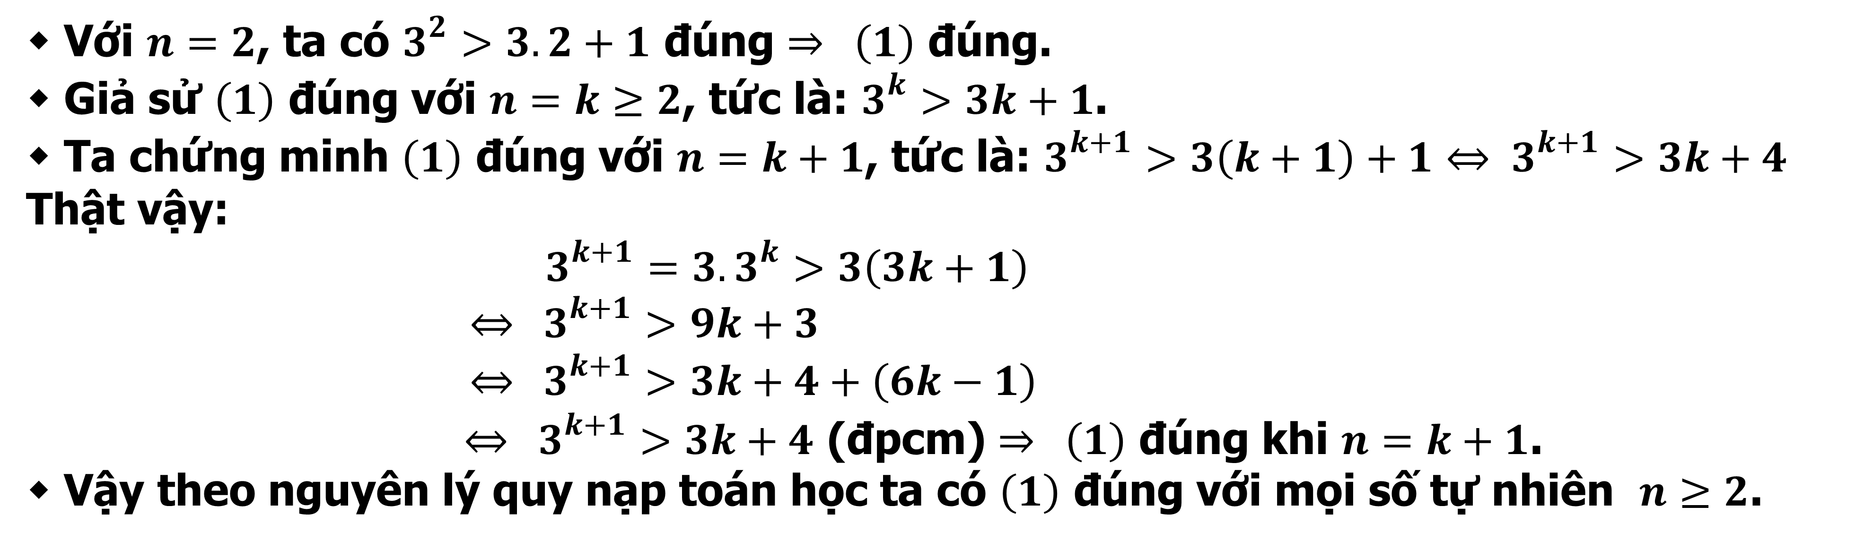
IV
LUYỆN TẬP (TIẾT 2)
Bài 3/82
Chứng minh rằng với mọi số tự nhiên $n≥2$, ta có các bất đẳng thức:
a, $3^{n}>3n+1$.
Bài giải
⬥ Với $n=2$, ta có $3^{2}>3.2+1$ đúng $⇒ \left(1\right)$ đúng.
⬥ Giả sử $\left(1\right)$ đúng với $n=k≥2$, tức là: $3^{k}>3k+1$.
⬥ Ta chứng minh $\left(1\right)$ đúng với $n=k+1$, tức là: $3^{k+1}>3\left(k+1\right)+1⇔ 3^{k+1}>3k+4$
Thật vậy:
$3^{k+1}={3.3}^{k}>3\left(3k+1\right)$
$⇔ 3^{k+1}>9k+3$
$⇔ 3^{k+1}>3k+4+\left(6k−1\right)$
$⇔ 3^{k+1}>3k+4$ (đpcm) $⇒ \left(1\right)$ đúng khi $n=k+1$.
⬥ Vậy theo nguyên lý quy nạp toán học ta có $\left(1\right)$ đúng với mọi số tự nhiên $n≥2$.

Slide 21
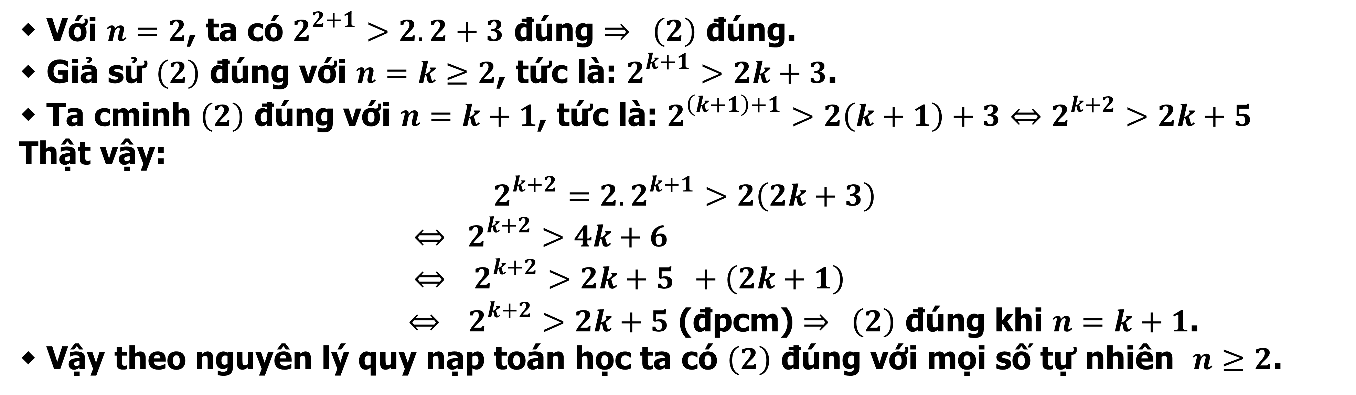
IV
LUYỆN TẬP (TIẾT 2)
Bài 3/82
Chứng minh rằng với mọi số tự nhiên $n≥2$, ta có các bất đẳng thức:
b, $2^{n+1}>2n+3 \left(2\right)$.
Bài giải
⬥ Với $n=2$, ta có $2^{2+1}>2.2+3$ đúng $⇒ \left(2\right)$ đúng.
⬥ Giả sử $\left(2\right)$ đúng với $n=k≥2$, tức là: $2^{k+1}>2k+3$.
⬥ Ta cminh $\left(2\right)$ đúng với $n=k+1$, tức là: $2^{\left(k+1\right)+1}>2\left(k+1\right)+3⇔2^{k+2}>2k+5$
Thật vậy:
$$2^{k+2}={2.2}^{k+1}>2\left(2k+3\right)$$
$⇔ 2^{k+2}>4k+6$
$⇔ 2^{k+2}>2k+5 +\left(2k+1\right)$
$⇔ 2^{k+2}>2k+5$ (đpcm) $⇒ \left(2\right)$ đúng khi $n=k+1$.
⬥ Vậy theo nguyên lý quy nạp toán học ta có $\left(2\right)$ đúng với mọi số tự nhiên $n≥2$.

Slide 22
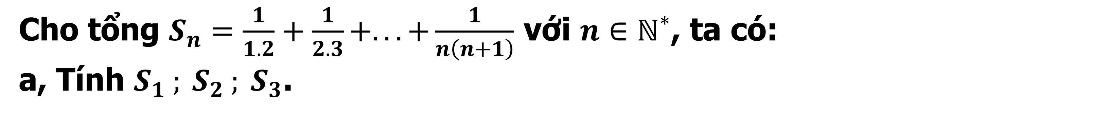
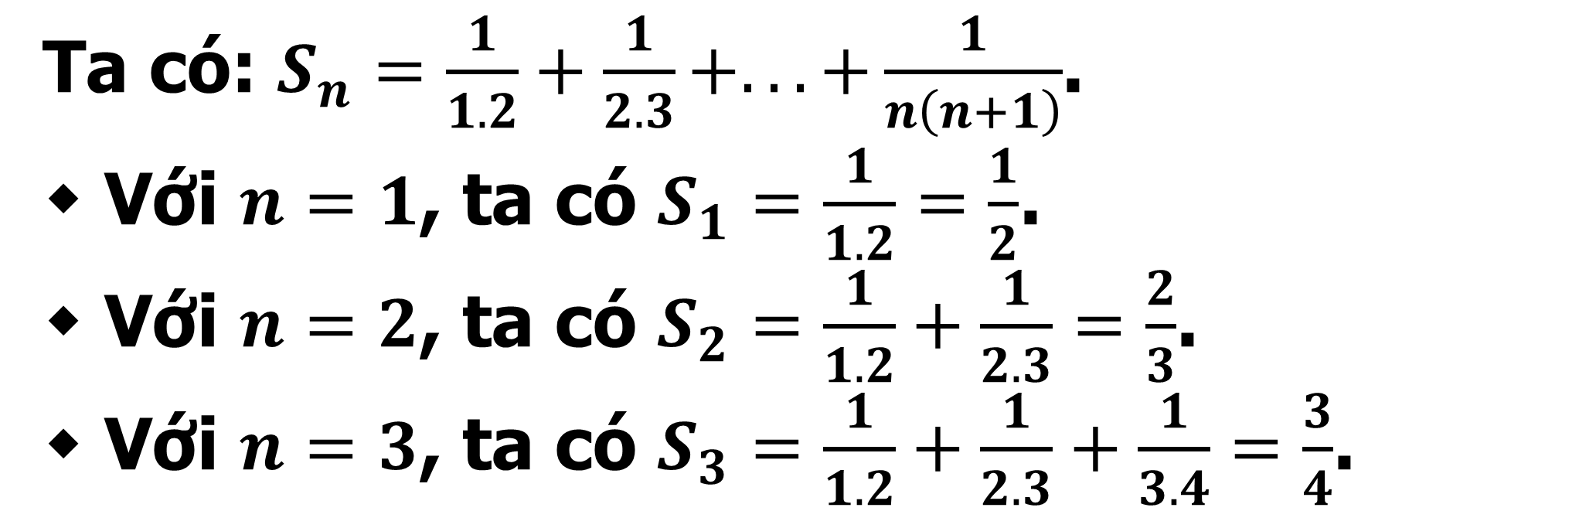
IV
LUYỆN TẬP (TIẾT 2)
Bài 4/83
Cho tổng $S_{n}=\frac{1}{1.2}+\frac{1}{2.3}+...+\frac{1}{n\left(n+1\right)}$ với $n∈ℕ^{∗}$, ta có:
a, Tính $S_{1} ; S_{2} ; S_{3}$.
Bài giải
Ta có: $S_{n}=\frac{1}{1.2}+\frac{1}{2.3}+...+\frac{1}{n\left(n+1\right)}$.
⬥ Với $n=1$, ta có $S_{1}=\frac{1}{1.2}=\frac{1}{2}$.
⬥ Với $n=2$, ta có $S_{2}=\frac{1}{1.2}+\frac{1}{2.3}=\frac{2}{3}$.
⬥ Với $n=3$, ta có $S_{3}=\frac{1}{1.2}+\frac{1}{2.3}+\frac{1}{3.4}=\frac{3}{4}$.

Slide 23
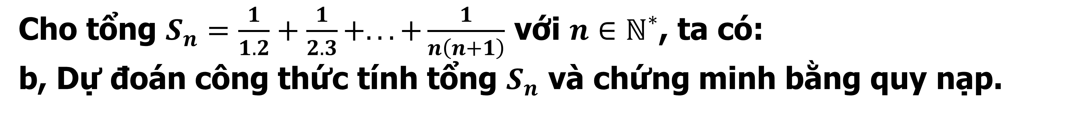
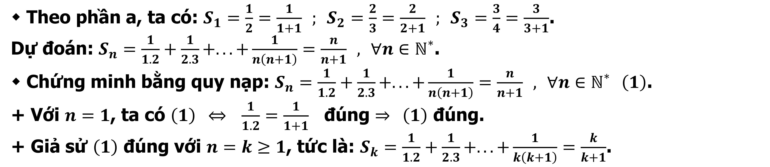
IV
LUYỆN TẬP (TIẾT 2)
Bài 4/83
Cho tổng $S_{n}=\frac{1}{1.2}+\frac{1}{2.3}+...+\frac{1}{n\left(n+1\right)}$ với $n∈ℕ^{∗}$, ta có:
b, Dự đoán công thức tính tổng $S_{n}$ và chứng minh bằng quy nạp.
Bài giải
⬥ Theo phần a, ta có: $S_{1}=\frac{1}{2}=\frac{1}{1+1} ; S_{2}=\frac{2}{3}=\frac{2}{2+1} ; S_{3}=\frac{3}{4}=\frac{3}{3+1}$.
Dự đoán: $S_{n}=\frac{1}{1.2}+\frac{1}{2.3}+...+\frac{1}{n\left(n+1\right)}=\frac{n}{n+1} , ∀n∈ℕ^{∗}$.
⬥ Chứng minh bằng quy nạp: $S_{n}=\frac{1}{1.2}+\frac{1}{2.3}+...+\frac{1}{n\left(n+1\right)}=\frac{n}{n+1} , ∀n∈ℕ^{∗} \left(1\right)$.
+ Với $n=1$, ta có $\left(1\right) ⇔ \frac{1}{1.2}=\frac{1}{1+1}$ đúng $⇒ \left(1\right)$ đúng.
+ Giả sử $\left(1\right)$ đúng với $n=k≥1$, tức là: $S_{k}=\frac{1}{1.2}+\frac{1}{2.3}+...+\frac{1}{k\left(k+1\right)}=\frac{k}{k+1}$.

Slide 24
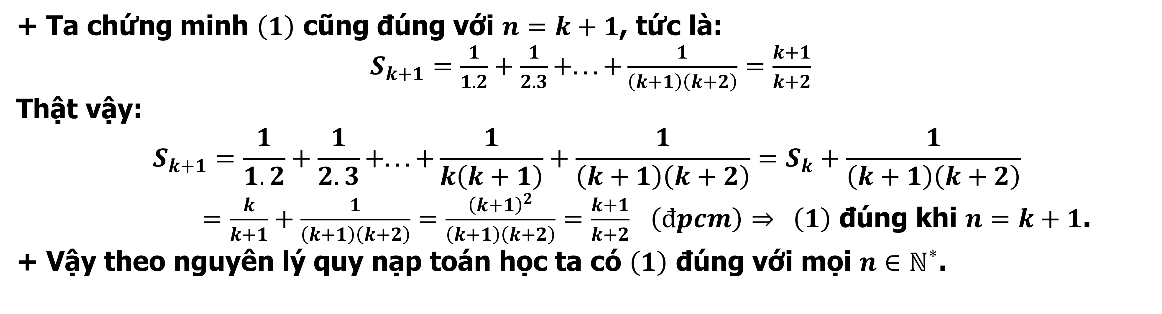
IV
LUYỆN TẬP (TIẾT 2)
Bài 4/83
Cho tổng $S_{n}=\frac{1}{1.2}+\frac{1}{2.3}+...+\frac{1}{n\left(n+1\right)}$ với $n∈ℕ^{∗}$, ta có:
b, Dự đoán công thức tính tổng $S_{n}$ và chứng minh bằng quy nạp.
Bài giải
+ Ta chứng minh $\left(1\right)$ cũng đúng với $n=k+1$, tức là:
$S_{k+1}=\frac{1}{1.2}+\frac{1}{2.3}+...+\frac{1}{\left(k+1\right)\left(k+2\right)}=\frac{k+1}{k+2}$
Thật vậy:
$$S_{k+1}=\frac{1}{1.2}+\frac{1}{2.3}+...+\frac{1}{k\left(k+1\right)}+\frac{1}{\left(k+1\right)\left(k+2\right)}=S_{k}+\frac{1}{\left(k+1\right)\left(k+2\right)}$$
$=\frac{k}{k+1}+\frac{1}{\left(k+1\right)\left(k+2\right)}=\frac{{\left(k+1\right)}^{2}}{\left(k+1\right)\left(k+2\right)}=\frac{k+1}{k+2} \left(đpcm\right)$ $⇒ \left(1\right)$ đúng khi $n=k+1$.
+ Vậy theo nguyên lý quy nạp toán học ta có $\left(1\right)$ đúng với mọi $n∈ℕ^{∗}$.

